Slide 1
数据标准化对分类效果影响的探究
组长：
组员：

Slide 2
组内分工

Slide 3
T1D数据集
来源：课堂研究数据 McTwo/T1D.txt
样本数量：101 / T1D (57) and healthy control (44)
特征数量：54675

Slide 4
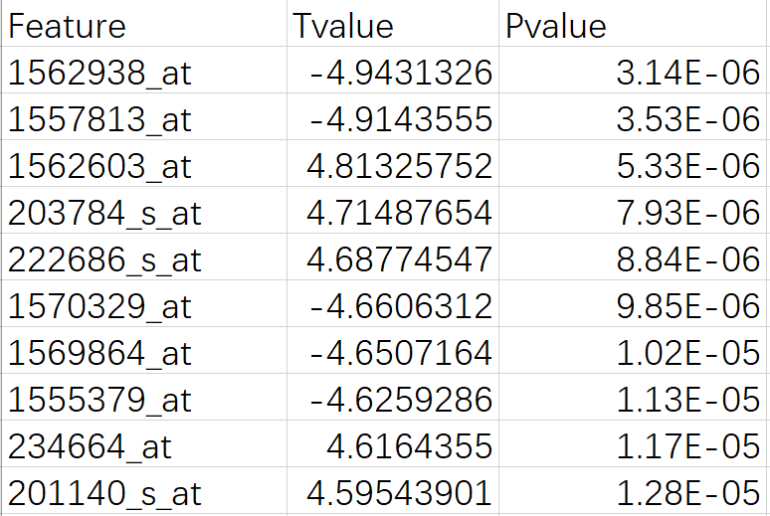
T-test 排名前10特征列表

Slide 5
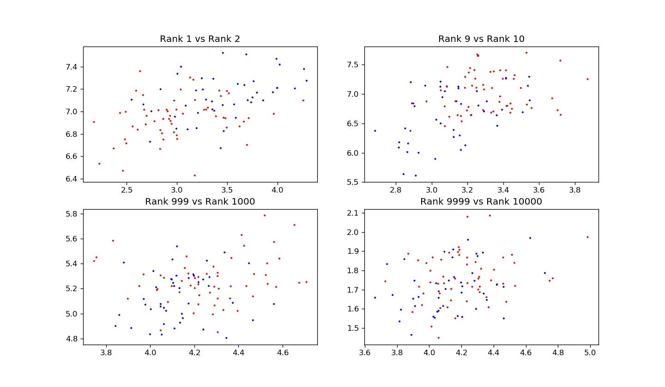
T-test 选取特征散点图分析
1、2两图能够区分一部分的正负样本，但仍有一部分正负样本重叠。而3、4两图正负样本接近随机排列，区分能力较差。所以应尽量选择T-test排名靠前的特征进行分类。

Slide 6
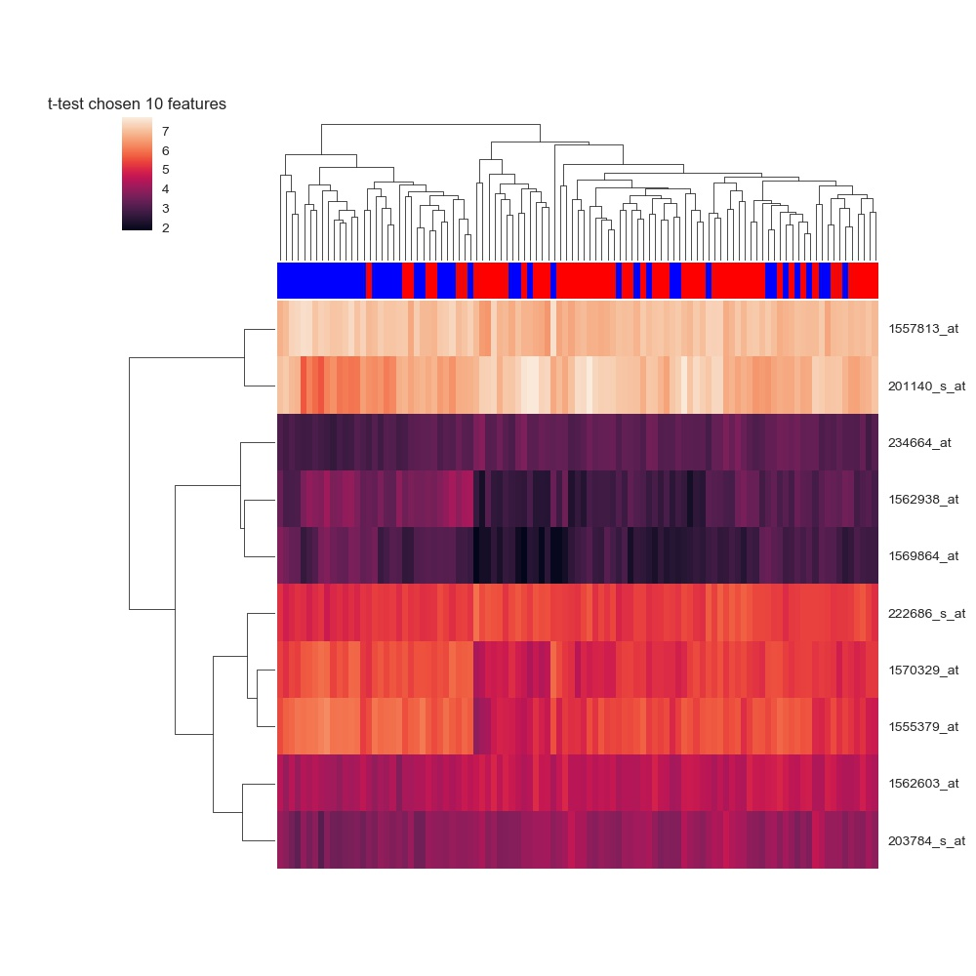
T-test 热图分类效果
于是我们简单地先选择T-test排名前10的特征在热图上分类，分类效果并不理想。

Slide 7
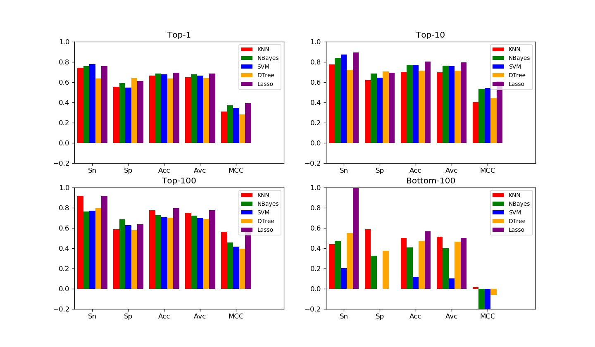
T-test 分类器测试不同排名段的特征
选取T检验排名前1，排名前10，排名前100和排名后100的特征，在KNN、NBayes、SVM、Dtree、Lasso这5个分类器上测试。其中Lasso在Top-1，Top-10，Top-100，Bottom-100中均得到了最好分类效果。不同分类器在Bottom-100下的分类效果都很差，准确率均在60%以下。

Slide 8
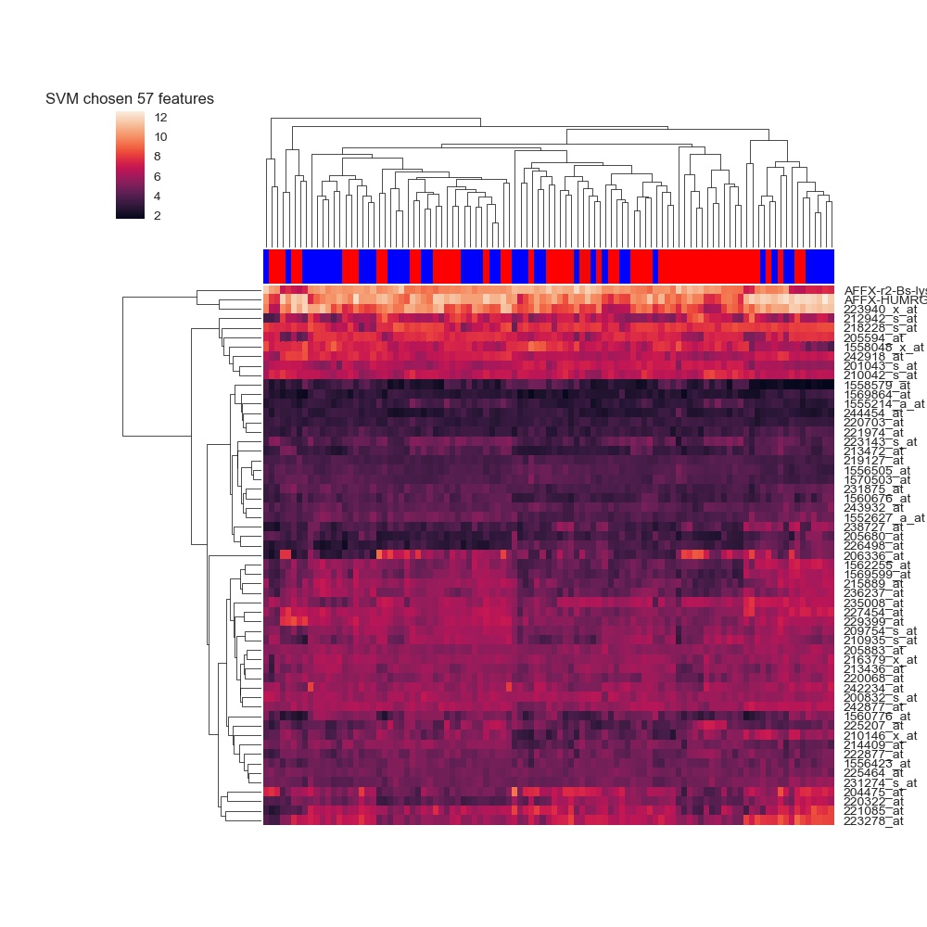
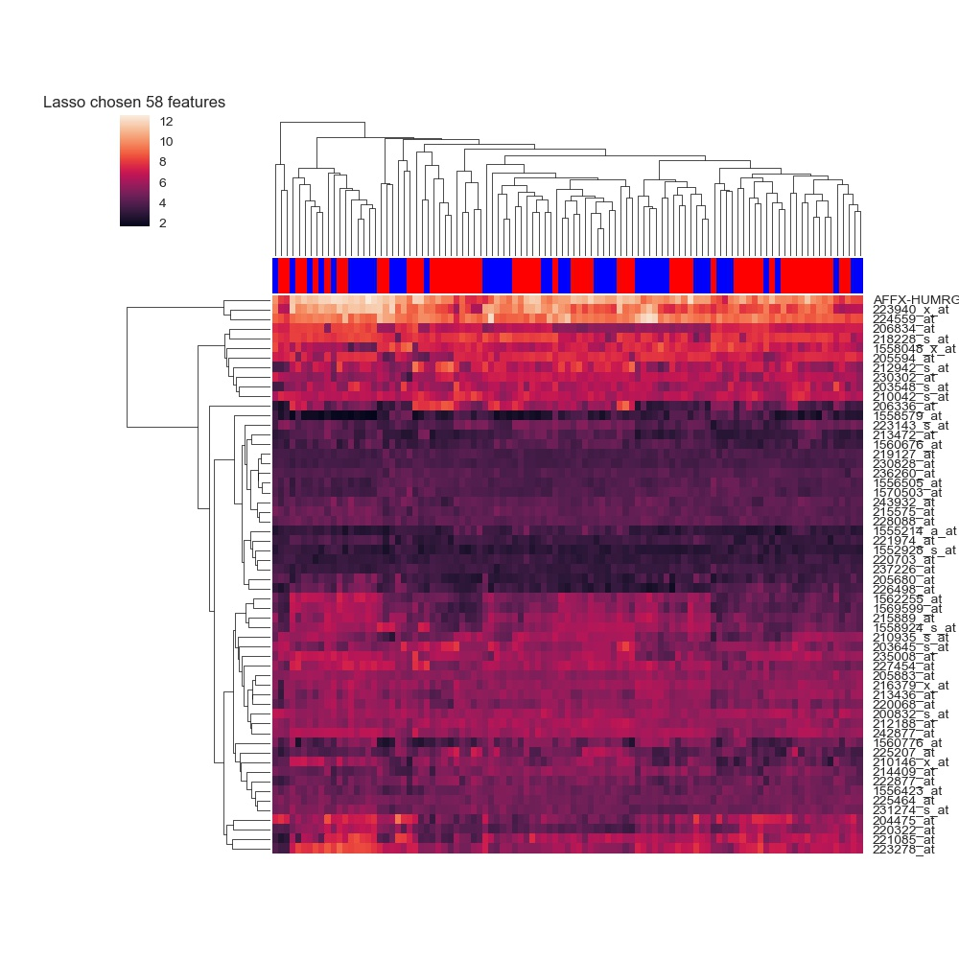
Lasso和SVM选取特征
SVM选取57个特征和Lasso选取58个特征在热图上的表现不尽人意。

Slide 9
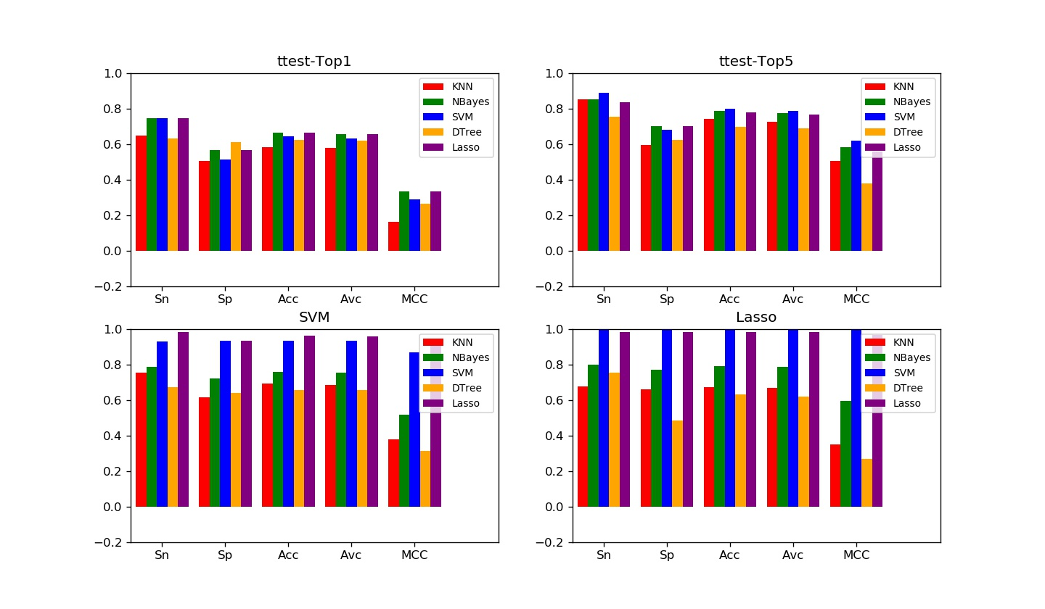
Lasso和SVM选取特征
SVM和Lasso选取的特征在SVM和Lasso下的分类效果明显上升，最好的是SVM在Lasso选取特征下达到了100%准确率。

Slide 10
Lasso和SVM选取特征
其他分类器的分类效果没有明显改变，说明这种特征选择方法选取出来的特征有较大的局限性（仅在部分分类器上有好的表现）

Slide 11
数据标准化
多指标评价体系中，由于各评价指标的性质不同，通常具有不同的量纲和数量级。当各指标间的水平相差很大时，如果直接用原始指标值进行分析，就会突出数值较高的指标在综合分析中的作用，相对削弱数值水平较低指标的作用。因此，为了保证结果的可靠性，需要对原始指标数据进行标准化处理。

Slide 12
数据标准化
观察热图我们可以发现，不同特征的数值分布差异较大，这在一定情况下会对特征选择以及分类造成困难。于是我们采用了一个简单的数据标准化方法——Min-Max标准化。
具体操作方法是将每一列的特征减去最小值后除以（Max-Min）。在原始矩阵读入后先进行一次标准化，再次执行前面的流程，观察分类效果。

Slide 13
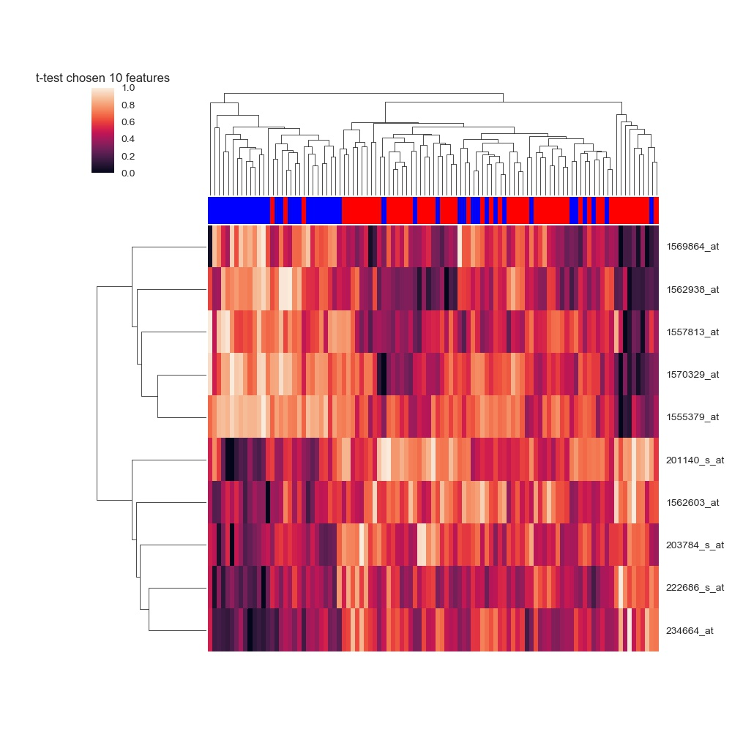
数据标准化 T-test
标准化后的T检验选取的特征和数值标准化前的完全相同，因此T检验选取特征的分类效果没有明显改进。
其原因在于T检验数值代表了单特征和分类结果相关性，而标准化仅仅改变了不同特征之间的关系（如距离）。

Slide 14
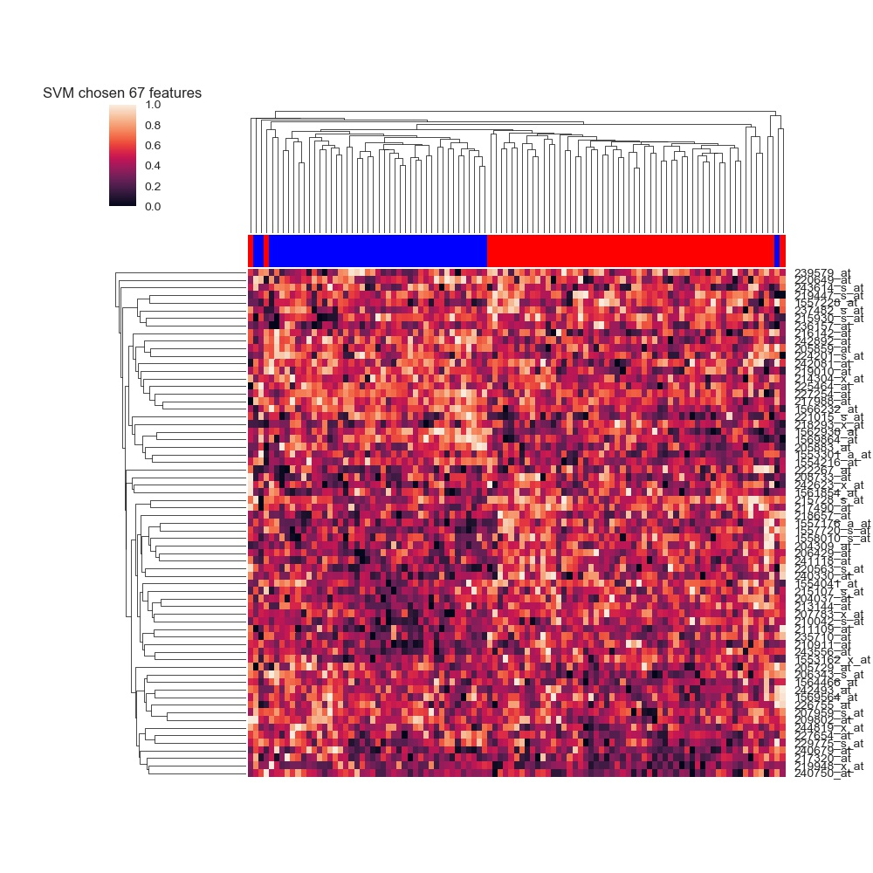
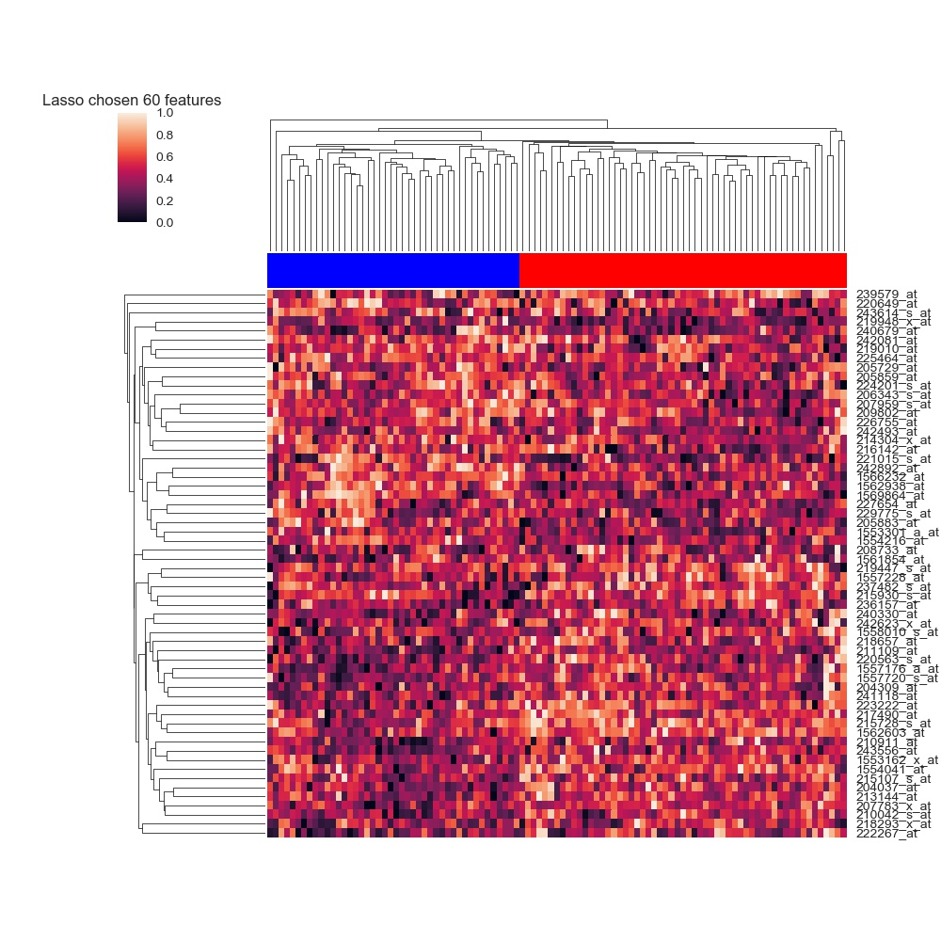
数据标准化 Lasso & SVM
这时候我们再次尝试Lasso和SVM选取特征，其中SVM选取了67个特征，Lasso选取了60个特征。选取特征数量和之前差异不大。我们神奇地发现在热图上已经有了很好的分类效果。

Slide 15
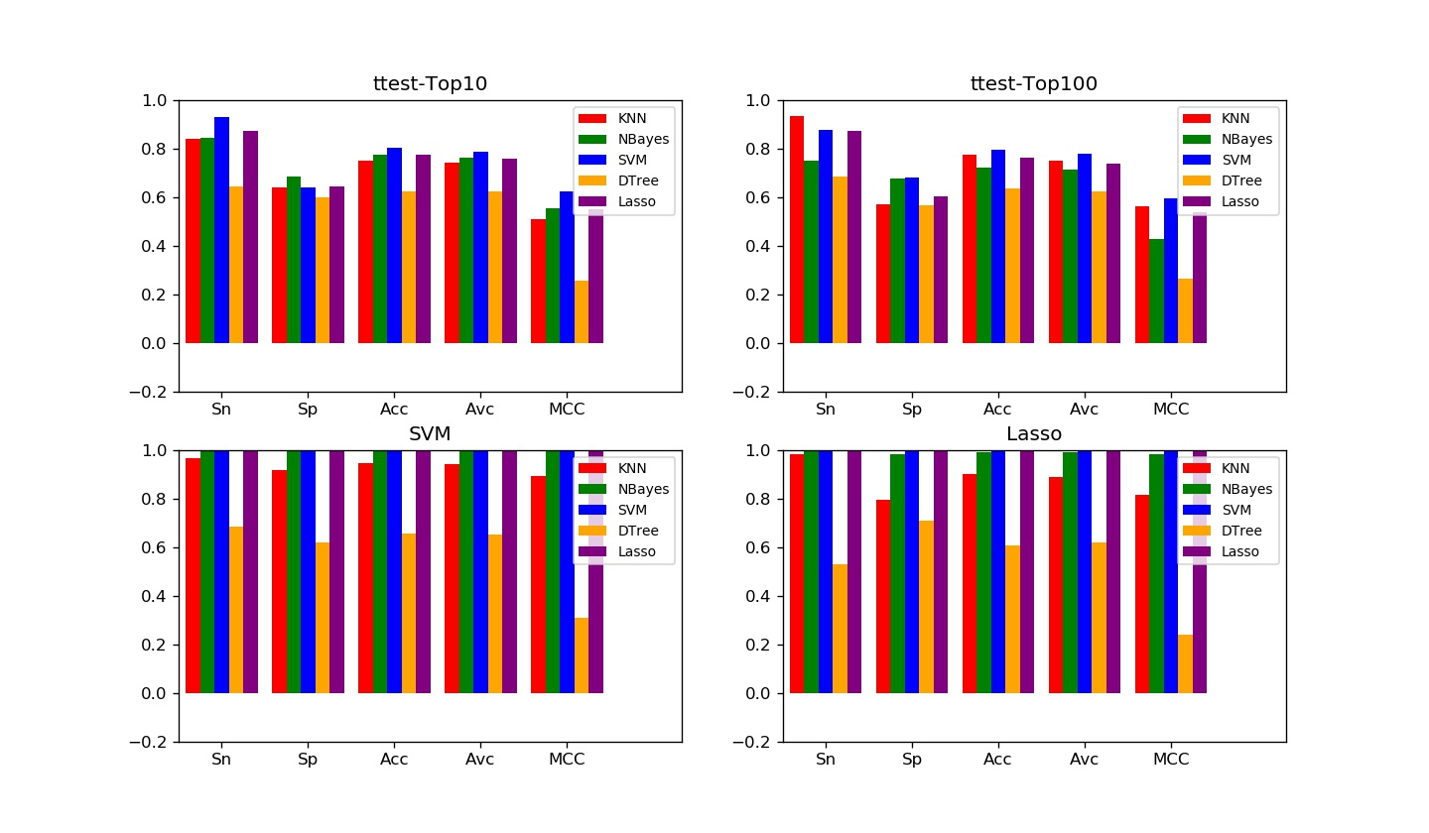
数据标准化 Lasso & SVM
在不同分类器下测试分类性能结果如图。对比T检验选取特征的分类效果有明显改善。对比标准化前选取的特征，标准化后的SVM和Lasso分类性能都达到了100%，而原本分类效果不好的KNN、Nbayes的分类准确率从原来77%、77%上升到了94%、100%。
标准化前
标准化后

Slide 16
结论
在特征数值相差较大的情况下，数据标准化可以优化特征选择算法的选择效果，并进一步影响到分类效果。
目前主要的问题在于这两种算法筛选出的特征数量较多（约在60个左右），如果加强限制减少特征数量，正确率会明显下降。
所以如何在保持正确率的情况下减少特征数量仍然需要进一步探索
不排除T1D数据集可能有一些的其他特殊性，使得这种数据标准化的方法有优秀的效果。所以仍然需要在不同的数据集上进一步测试。

Slide 17
Q & A

